Slide 1
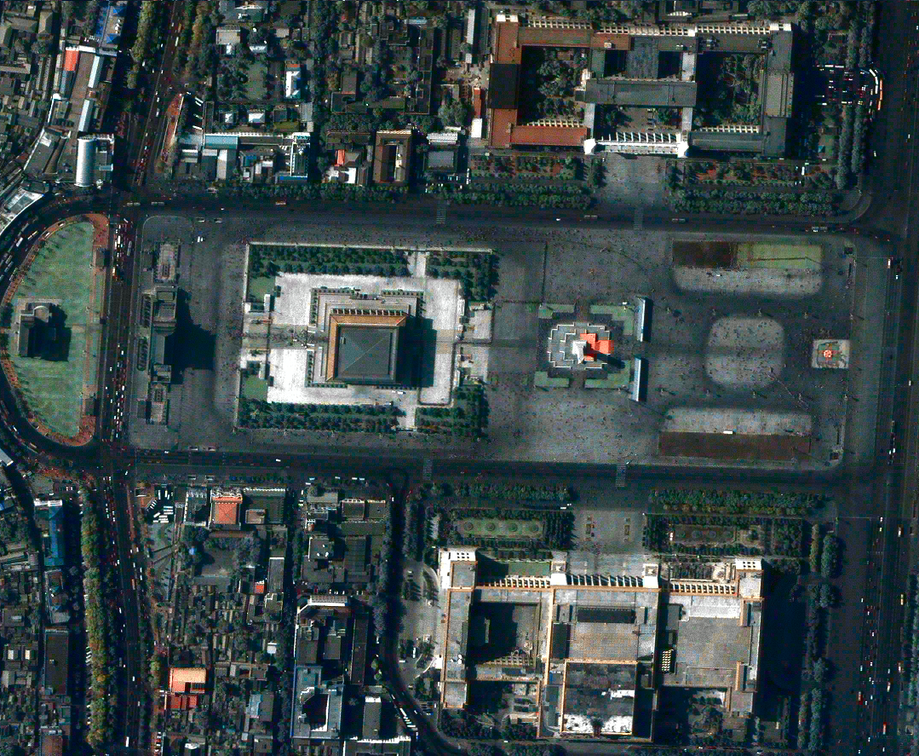
基于HIS变换的 影像融合
小组成员 deleted😀

Slide 2
Contents
目录
01
算法原理
02
结果展示与分析

Slide 3

算法原理

Slide 4
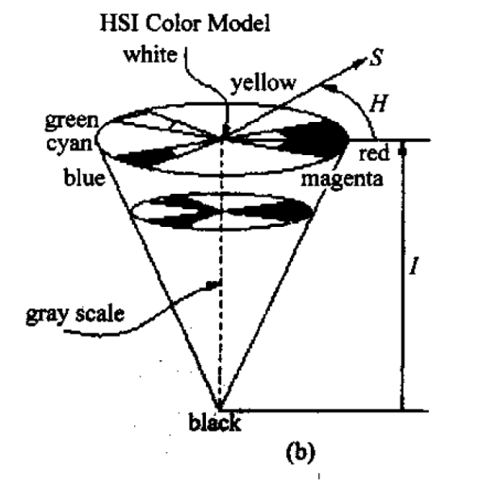
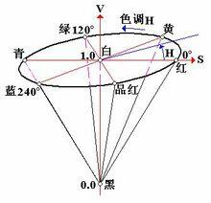
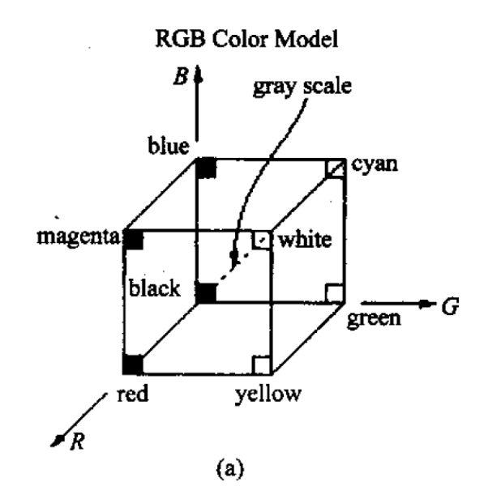
两种色彩模型
B—波长435. 8 nm 的蓝色
G—波长546. 1 nm 的绿色
R—波长 700. 0nm的红色
色相H（Hue）
亮度I（ Intensity）
饱和度或彩度S（ Saturation）
转换关系示意图

Slide 5
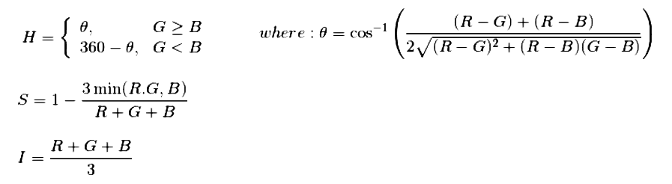
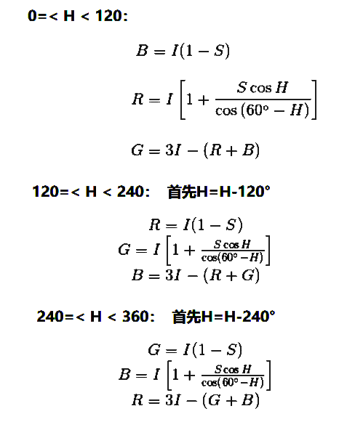
数学转换表达式
RGB to HSI
HIS to RGB

Slide 6
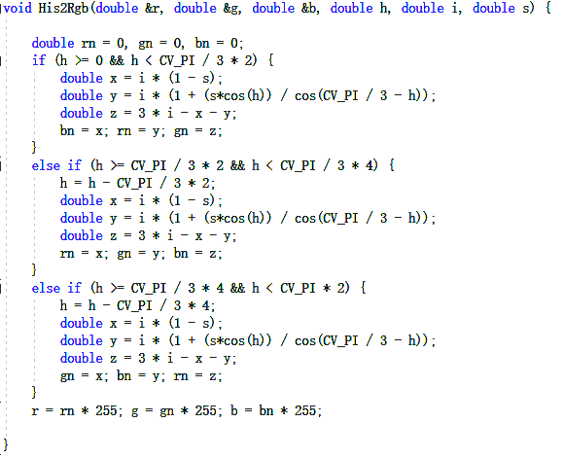
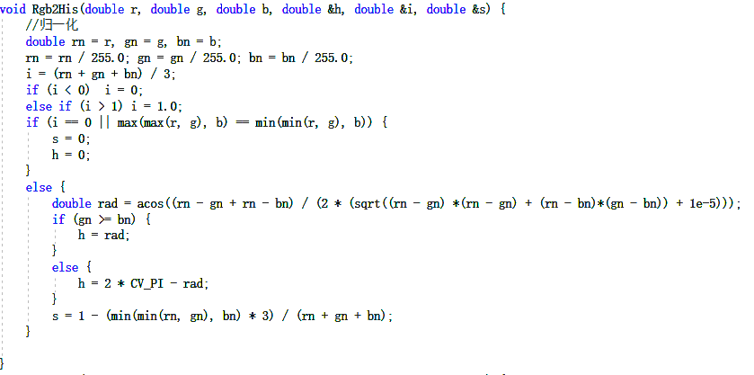
高分辨率
图像
R
S
直方图匹配
G
H
拉伸的
高分辨率
图像p
多光谱
图像
HIS正变换
融合的
多光谱
图像
HIS逆变换
B
I

Slide 7
算法流程图
S
多光谱
图像
H
S
HIS正变换
I
H
p
融合的
多光谱
图像
HIS逆变换
分量替换
高分辨率
图像
拉伸的
高分辨率
图像p
直方图匹配

Slide 8
02
成果展示

Slide 9
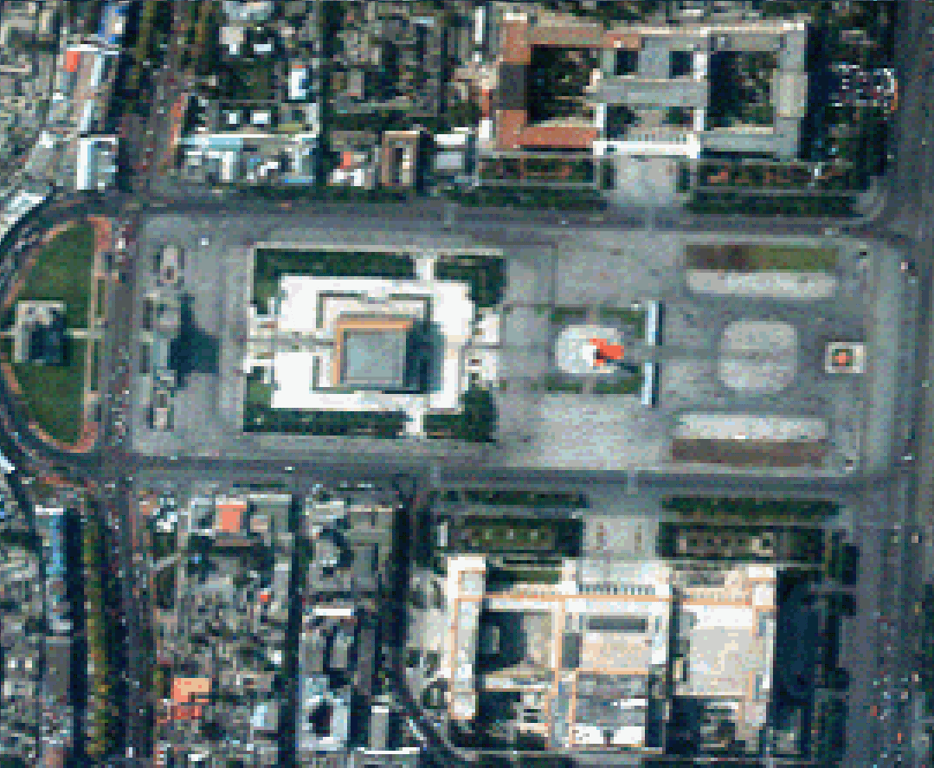
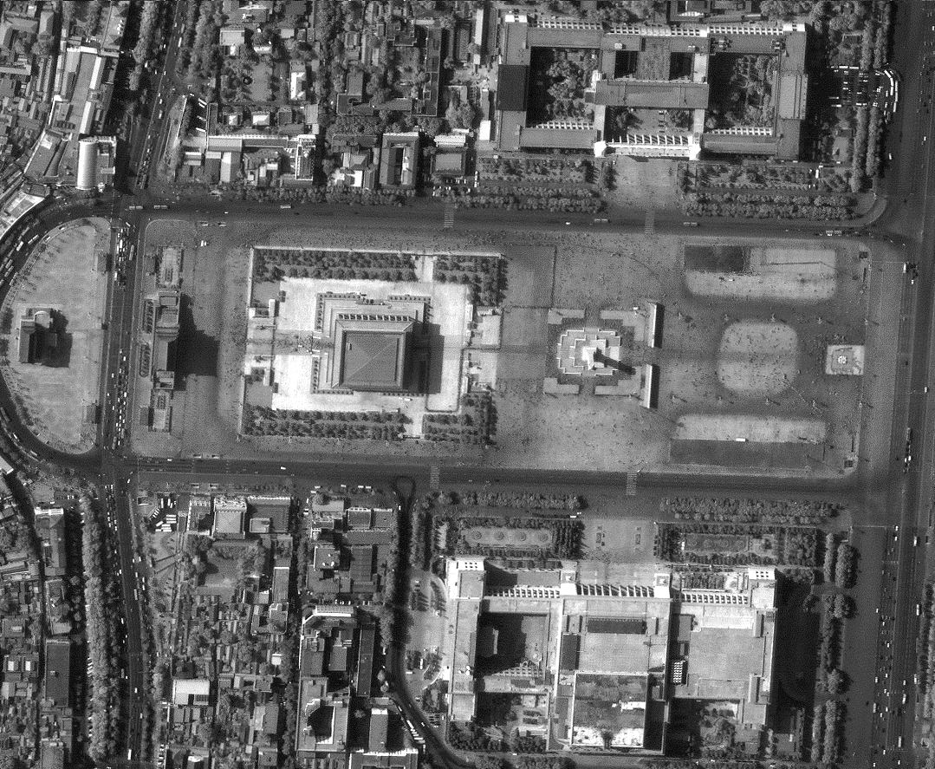
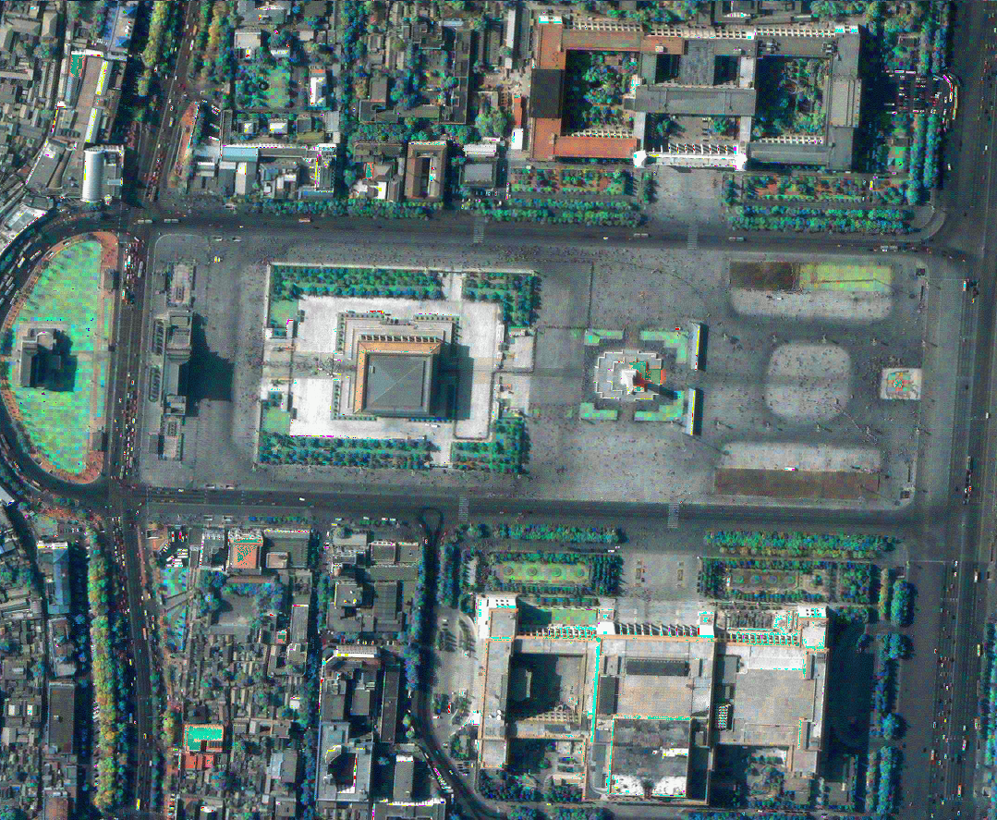
02
结果展示
多光谱图像
高分辨率图像
融合后的图像

Slide 10
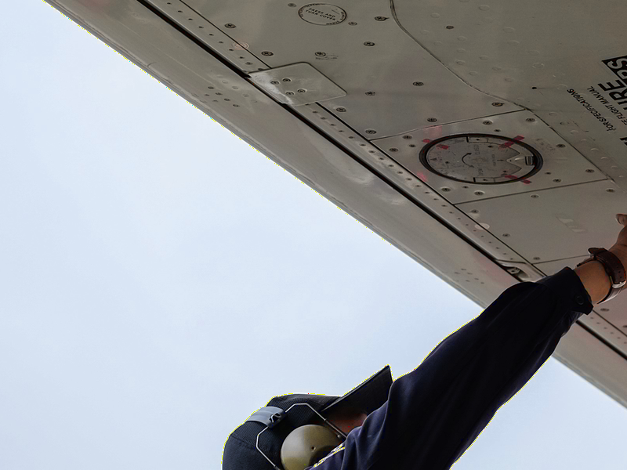
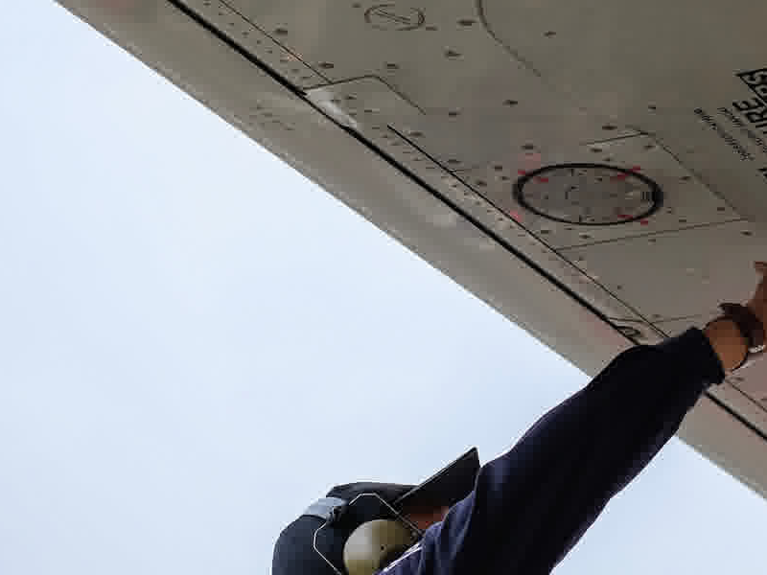
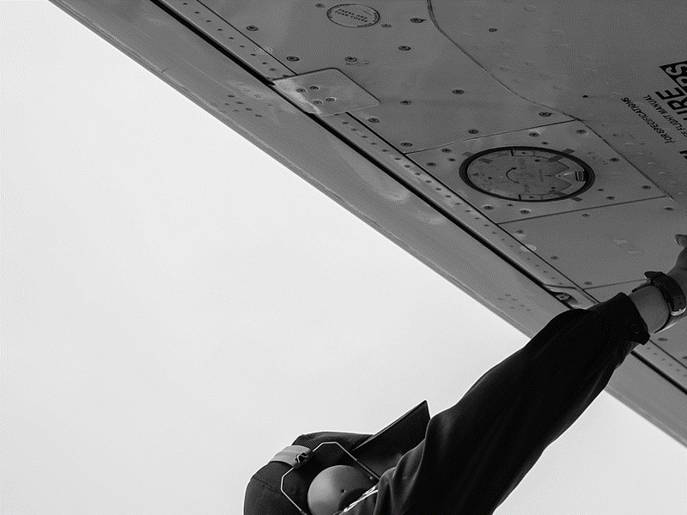
02
结果展示
融合后的图像
多光谱图像
高分辨率图像

Slide 11
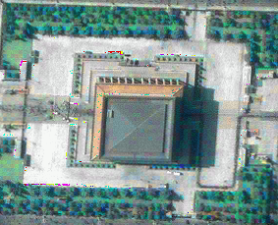
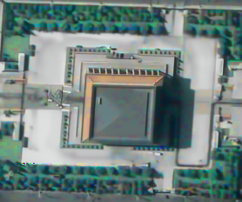
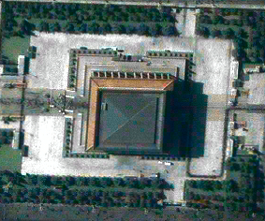
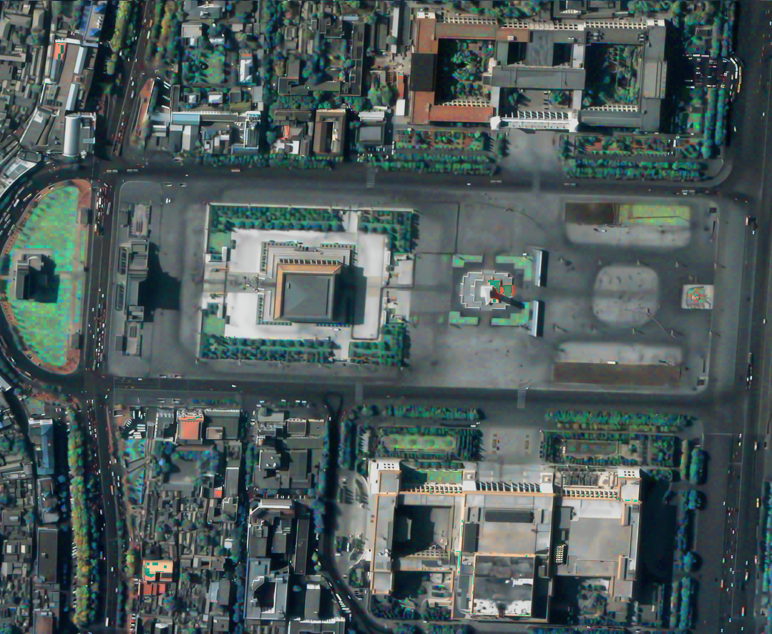

02
不同处理方式比较
原高分辨率图像
融合后的图像
经过FFD-net处理后的高分辨率图像
融合后的图像
原融合图像
FFD-net处理后的融合图像
利用PS融合的图像

Slide 12
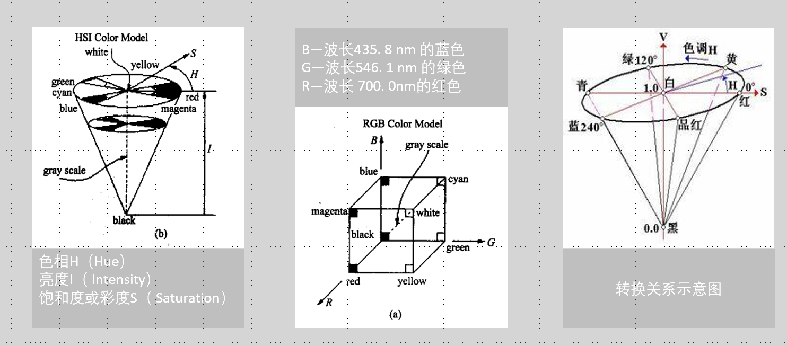
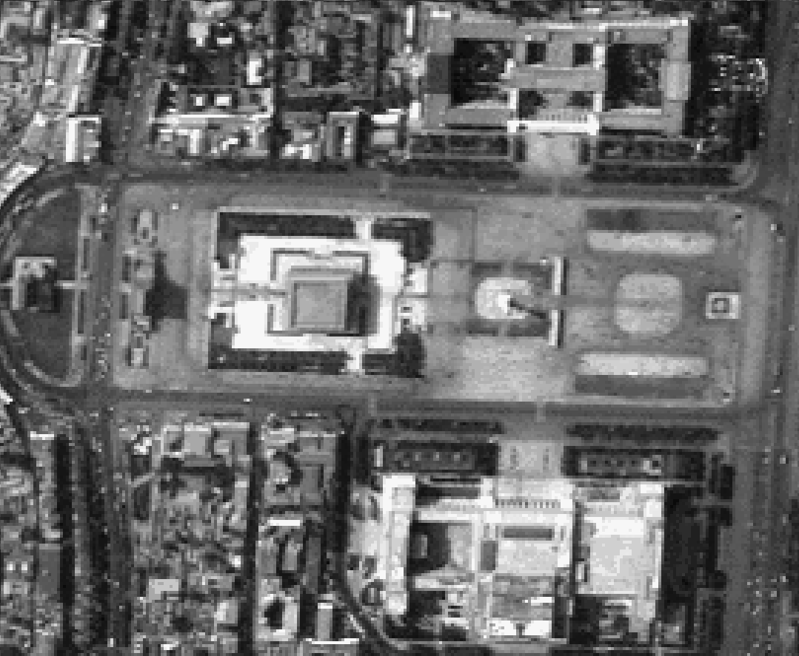
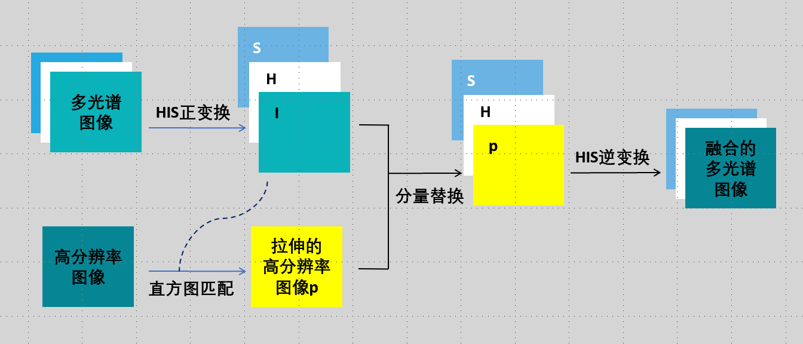
感谢倾听

